Slide 1
Probabilidad de incumplimiento de cinco emisores de energía en Colombia
ISA · ISAGEN · EPM · Celsia · Enel Colombia | 2015 – 2025
Tres caminos con una sola base de datos: histórico, probabilidad de incumplimiento y cuantitativo
Prueba técnica · Práctica 2027-1 · Dirección Mercado de Deuda y Capital · Bancolombia
Notes:
[0:00–0:20] Hola, soy [nombre], estudiante de último semestre de Economía y Administración en Los Andes. En siete minutos voy a mostrar cómo estimé la probabilidad de incumplimiento de ISA, ISAGEN, EPM, Celsia y Enel usando solo información pública, y qué encontré. El enunciado ofrecía tres caminos; los uní en un solo hilo con una misma base de datos.

Slide 2
Los datos se construyeron, no se descargaron
55 archivos XBRL de la Superfinanciera (SIMEV / RNVE) · 5 emisores × 11 años · 17 cifras por emisor y año
1
XBRL oficiales
55
17
Estados financieros anuales 2015–2025, consolidados
archivos XBRL leídos
cifras por emisor y año
2
Lector propio en Python
Arelle falló (servidor de la SFC caído). Se lee el XML directo con lxml: contextos por fecha, escala automática, cuentas alternativas
0
11
3
Una tabla limpia
55 filas × 17 cifras en billones de pesos, cero vacíos. Misma fórmula de EBITDA para los cinco
vacíos en la tabla final
años por emisor, 2015–2025
Fuente: SIMEV / RNVE, Superintendencia Financiera. Todo el código y los 55 archivos están en el repositorio.
1
Notes:
[0:20–1:10] Primero los datos. Todo sale de los XBRL de la Superfinanciera: 55 archivos, cinco emisores por once años. La librería que sugería la prueba, Arelle, falló porque el servidor de la SFC no entregaba la taxonomía, así que escribí un lector propio que lee el XML directo. Ese lector resiste cinco maneras distintas de reportar: elige los contextos por fecha, detecta si el archivo viene en pesos o en miles, y tiene cuentas alternativas para cada cifra. Los controles de calidad detectaron dos errores de las propias empresas —Celsia etiquetó mal sus ingresos de 2025 y EPM su deuda— y un ingreso extraordinario de ISA en 2016 que resté con la cifra exacta de la nota. Resultado: una tabla de 55 filas y 17 cifras, sin vacíos, con la misma fórmula de EBITDA para los cinco.

Slide 3
Tres caminos, un solo hilo
Cada camino responde una pregunta distinta; los tres usan la misma tabla
1
2
3
Histórico
Probabilidad de incumplimiento
Cuantitativo
¿Cómo ha cambiado la capacidad de pago en once años?
¿Qué tan probable es que no pague, y qué lo explica?
¿Cómo se relacionan los indicadores y qué pasa si el entorno empeora?
Ratios y figuras 2015–2025: EBITDA, deuda/EBITDA, liquidez, razón corriente
Scorecard de S&P: perfil de negocio y perfil financiero → clasificación → PD (Berk & DeMarzo). Contraste con el modelo Z de Altman
Correlaciones entre indicadores (55 obs.) · prueba de estrés · todo el detalle en el repositorio
Cada parámetro del método tiene fuente pública: S&P Global Ratings (Corporate Methodology 2024; Liquidity Descriptors 2014), Berk & DeMarzo (Corporate Finance), Moody's como referencia cruzada.
2
Notes:
[1:10–1:35] El enfoque: no escogí un solo camino. El histórico dice cómo cambió cada emisor; el de probabilidad de incumplimiento convierte los ratios en una calificación y una PD; y el cuantitativo mira cómo se relacionan los indicadores y qué pasa si el entorno empeora. Una regla que me impuse: cada parámetro tiene una fuente pública. Umbrales y matriz de S&P, tasas de default de Berk y DeMarzo, Moody's como cruce. Nada de pesos inventados.

Slide 4
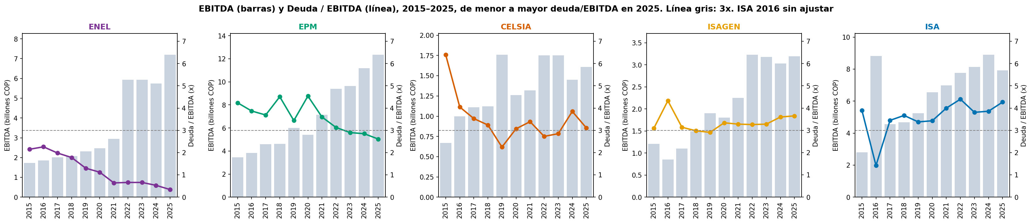
Camino histórico: EBITDA y apalancamiento, 2015–2025
Barras: EBITDA (billones COP). Línea: deuda / EBITDA. Línea gris: 3x. Paneles ordenados de menor a mayor deuda/EBITDA en 2025
ENEL
De 2,2x en 2015 a 0,3x en 2025. La fusión con Codensa (2022) duplicó el EBITDA; la deuda combinada quedó como en 2015 y desde ahí baja
EPM
Hidroituango llevó la deuda a 4,5x en 2018 y 2020; ya bajó a 2,6x
CELSIA
6,4x en 2015; mejoró a 2,3–4x, pero el EBITDA lleva tres años estancado y la deuda sube
ISAGEN
El Niño en 2016 (EBITDA −30%); después estable en 2,9–3,7x, subiendo desde 2023
ISA
Estable en 3–4,5x toda la década; el pico de 2016 es el ingreso extraordinario RBSE, ajustado en el análisis
3
Notes:
[1:35–2:10] Camino histórico. Once años de EBITDA en barras y deuda sobre EBITDA en línea, ordenados de mejor a peor. Enel pasó de dos coma dos a cero coma tres veces: la fusión con Codensa duplicó el EBITDA y desde entonces la deuda baja. EPM tocó cuatro y medio con Hidroituango y ya bajó a dos coma seis. Celsia salió de seis veces en 2015, pero su EBITDA lleva tres años estancado. ISAGEN sufrió El Niño en 2016 y desde 2023 viene subiendo. E ISA es estable en tres a cuatro y medio; el pico de 2016 es un ingreso extraordinario que ajusté.

Slide 5
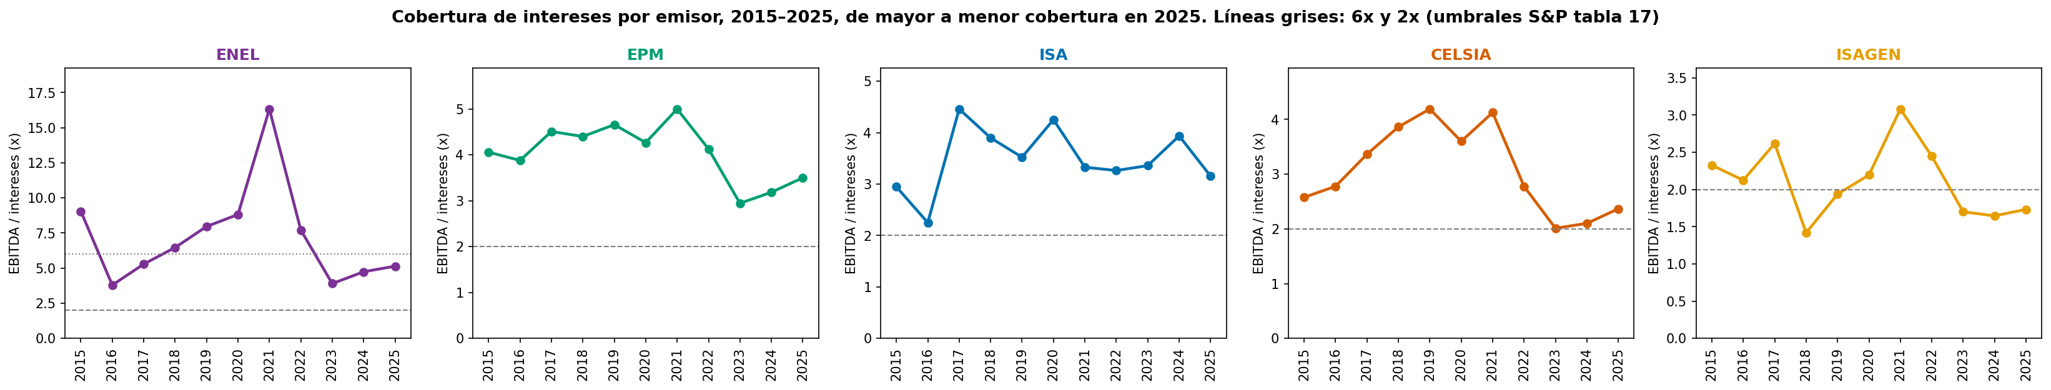
Camino histórico: cobertura de intereses, 2015–2025
EBITDA / intereses por emisor. Líneas grises: 6x y 2x, las fronteras de nivel 3 y nivel 6 en la tabla 17 de S&P. Eje propio en cada panel
ENEL
Pico de 16,3x en 2021, el año con el menor gasto financiero de la serie. Desde 2022 la fusión trae la deuda de Codensa y baja a 5x
EPM
De 5,0x en 2021 a 2,9x en 2023: el gasto financiero pasó de 1,4 a 3,3 billones en dos años
ISA
La más plana de las cinco: entre 2,3x y 4,5x toda la década, sin acercarse nunca al umbral
CELSIA
Subió a 4,2x en 2019 y se desplomó a 2,0x en 2023; sigue pegada al umbral
ISAGEN
Por debajo de 2x en 2018–2019 y otra vez desde 2023: la única que cruza el umbral de forma recurrente
Este es el ratio suplementario de S&P. El apalancamiento dice cuánto deben; la cobertura, a qué precio. Las dos empresas que cruzan el umbral no son las más endeudadas.
4
Notes:
[2:10–2:40] La otra mitad de la historia: la cobertura de intereses, que es el ratio suplementario de S&P. El apalancamiento dice cuánto deben; esto dice a qué precio. Enel llegó a dieciséis veces en 2021, su año de menor gasto financiero, y bajó a cinco cuando la fusión le trajo la deuda de Codensa. EPM cayó de cinco a tres veces porque su gasto financiero pasó de uno coma cuatro a tres coma tres billones en dos años. ISA es la más plana de todas. Celsia se desplomó en 2023 y sigue pegada al umbral. E ISAGEN lleva tres años por debajo de dos veces, que es la frontera del peor nivel de S&P. Fíjense que las que cruzan el umbral no son las más endeudadas.

Slide 6
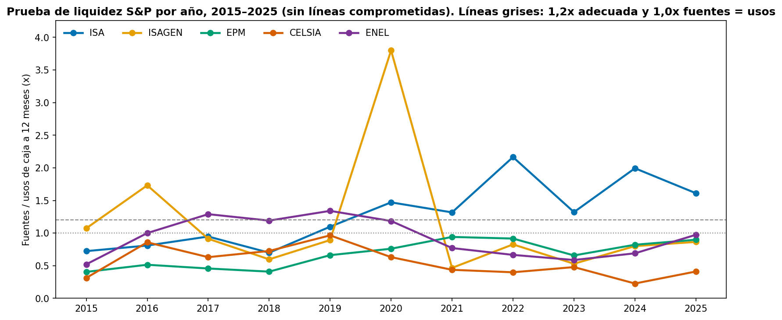
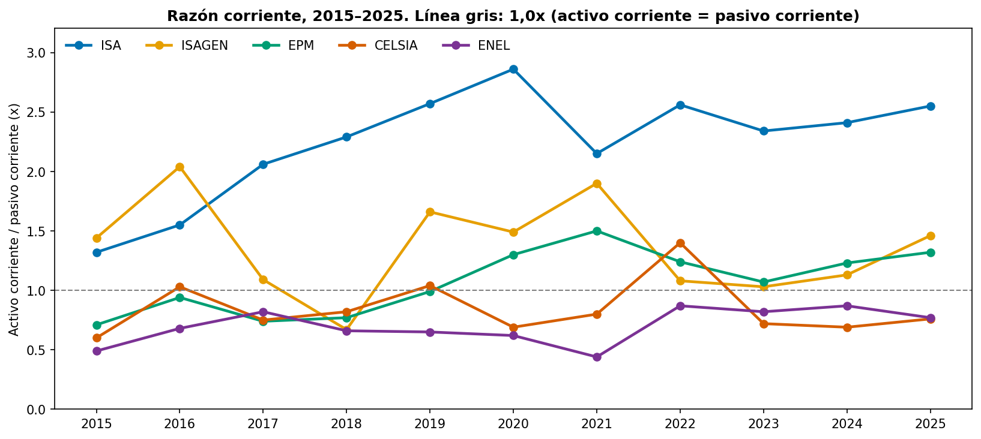
Camino histórico: liquidez, 2015–2025
Izquierda: prueba de liquidez de S&P (fuentes / usos de caja a 12 meses). Derecha: razón corriente
Fuentes / usos: ISA cruza 1,2x en 2020 y se mantiene arriba. EPM, ISAGEN y Celsia nunca han cubierto un año con su propia caja: dependen de refinanciar. Enel estuvo arriba hasta que Codensa trajo más capex y dividendos.
Razón corriente: cuenta la misma historia con menos datos. ISA por encima de 2 desde 2019; Celsia y Enel por debajo de 1 casi siempre. Correlación con la prueba de S&P: +0,50.
5
Notes:
[2:40–3:10] Segunda mirada histórica: la liquidez. A la izquierda, la prueba de S&P: caja más flujo generado, dividido entre deuda que vence, capex y dividendos. ISA cruza uno coma dos veces en 2020 y se queda arriba: se autofinancia. Los otros nunca cubren un año con su propia caja; dependen de refinanciar, que es normal en el sector cuando hay acceso a bancos. A la derecha, la razón corriente, que mi profesor me pidió incluir: cuenta la misma historia, y de hecho las dos medidas tienen una correlación de cero coma cincuenta. Una advertencia sobre esta prueba: las líneas de crédito comprometidas también cuentan como fuentes para S&P, y ninguno de los cinco las revela. Por eso el tope de liquidez lo reporto como sensibilidad y no como resultado.

Slide 7
El método: scorecard de calificación de S&P Global Ratings
Se replica la metodología pública de S&P Global Ratings (Corporate Methodology, 7 ene 2024)
1
Deuda / EBITDA → nivel 1 a 6
Tabla 17 (volatilidad estándar: ISAGEN, Celsia) o tabla 18 (media: ISA, EPM, Enel, negocios regulados)
1
Umbrales de deuda / EBITDA
2
Umbrales de cobertura
Perfil financiero | Tabla 17 | Tabla 18
1 Mínimo | < 1,5x | < 1,75x
2 Modesto | 1,5–2x | 1,75–2,5x
3 Intermedio | 2–3x | 2,5–3,5x
4 Significativo | 3–4x | 3,5–4,5x
5 Agresivo | 4–5x | 4,5–5,5x
6 Muy apalancado | > 5x | > 5,5x
Nivel | EBITDA / intereses
1 Mínimo | ≥ 15x
2 Modesto | 10–15x
3 Intermedio | 6–10x
4 Significativo | 3–6x
5 Agresivo | 2–3x
6 Muy apalancado | < 2x
2
Ajuste por cobertura de intereses
Ratio suplementario: si su nivel dista 2 o más del de la deuda, el perfil financiero se mueve un escalón hacia él. Nunca más de uno
3
Perfil financiero × perfil de negocio → clasificación
Tabla 3. S&P la llama calificación 'ancla' porque es preliminar. El perfil de negocio se evaluó emisor por emisor (paso 1 de S&P), no se supuso igual para todos
3
Tabla 3: perfil de negocio × perfil financiero
 | Perfil financiero
Perfil de negocio | 1 (mínimo) | 2 (modesto) | 3 (intermedio) | 4 (significativo) | 5 (agresivo) | 6 (muy apalancado)
Excelente | aaa/aa+ | aa | a+/a | a- | bbb | bbb-/bb+
Fuerte | aa/aa- | a+/a | a-/bbb+ | bbb | bb+ | bb
Satisfactorio | a/a- | bbb+ | bbb/bbb- | bbb-/bb+ | bb | b+
Razonable | bbb/bbb- | bbb- | bb+ | bb | bb- | b
Débil | bb+ | bb+ | bb | bb- | b+ | b/b-
Vulnerable | bb- | bb- | bb-/b+ | b+ | b | b-
4
Clasificación → PD a 1 año
Berk & DeMarzo, tabla 12.2: AA 0,1% · A 0,2% · BBB 0,5% · BB 2,2% · B 5,5%
6
Notes:
[3:10–3:45] El método. Repliqué la metodología pública de S&P, que son cuatro pasos. Deuda sobre EBITDA da el nivel, de uno a seis, con la tabla de volatilidad media para los negocios regulados y la estándar para los generadores. Ese nivel se ajusta con el ratio suplementario, la cobertura de intereses, que lo mueve un escalón cuando los dos niveles distan dos o más, y así queda el perfil financiero. El perfil financiero se cruza con el perfil de negocio en la matriz que ven abajo, y la casilla es la clasificación. Y esa clasificación se traduce a probabilidad de incumplimiento con las tasas históricas de Berk y DeMarzo. Nada de esto lleva pesos inventados: todos los umbrales y la matriz son de la metodología publicada.

Slide 8
Resultado 2025: de los dos ratios a la clasificación
Los dos ratios dan el perfil financiero; cruzarlo con el perfil de negocio en la tabla 3 de S&P da la clasificación y la PD
Emisor | Deuda / EBITDA | Cobertura | Distancia | Perfil financiero | Perfil de negocio | Clasificación | PD 1 año
ENEL | 0,34x (nivel 1) | 5,1x (nivel 4) | 3 | 1 → 2 modesto | fuerte | a+ / a | 0,2%
EPM | 2,61x (nivel 3) | 3,5x (nivel 4) | 1 | 3 intermedio | satisfactorio | bbb / bbb- | 0,5%
ISA | 4,27x (nivel 4) | 3,2x (nivel 4) | 0 | 4 significativo | satisfactorio | bbb- / bb+ | 0,5%
CELSIA | 3,11x (nivel 4) | 2,4x (nivel 5) | 1 | 4 significativo | débil | bb- | 2,2%
ISAGEN | 3,65x (nivel 4) | 1,7x (nivel 6) | 2 | 4 → 5 agresivo | razonable | bb- | 2,2%
ISA y CELSIA
La cobertura mueve dos
Lo que la PD no distingue
mismo perfil financiero, dos escalones de diferencia
Enel y ISAGEN, un escalón cada uno
EPM e ISA comparten 0,5%
Los dos quedan en nivel 4. Lo que los separa es el negocio: ISA es transmisión regulada con ingresos por contrato; Celsia es generación expuesta al clima, con la volatilidad de margen más alta de las cinco.
Son los únicos con distancia 2 o más entre sus dos niveles. Enel baja de aa/aa- a a+/a; ISAGEN de bb a bb-. Los otros tres quedan donde el apalancamiento los puso.
Sus clasificaciones son distintas —bbb/bbb- y bbb-/bb+— pero la tabla de Berk & DeMarzo tiene cinco escalones y las dos caen en el mismo. La clasificación separa más fino que la PD.
7
Notes:
[3:45–4:35] Y este es el resultado. Los dos ratios dan el perfil financiero, y ese perfil se cruza con el perfil de negocio en la matriz de S&P. Enel queda en a más; EPM en triple b; ISA en la frontera triple b menos; Celsia e ISAGEN en doble b menos con una PD de dos coma dos por ciento. Lo más interesante está en ISA y Celsia: los dos tienen el mismo perfil financiero, nivel cuatro, y sin embargo quedan a dos escalones de distancia. Lo que los separa no es el balance sino el negocio: ISA es transmisión regulada con ingresos contratados, Celsia es generación expuesta al clima, y tiene la volatilidad de margen más alta de las cinco. Si hubiera supuesto el mismo perfil de negocio para todos, como hace la mayoría de replicaciones, ese hallazgo no aparece.

Slide 9
Contraste externo: el modelo Z de Altman
Mismo balance, otra pregunta: S&P mide flujo, Altman mide estructura patrimonial. Coeficientes publicados, no estimados
Z'' = 6,56 · X1 + 3,26 · X2 + 6,72 · X3 + 1,05 · X4
Z''-EM = Z'' + 3,25 (escala de mercados emergentes)
X1 capital de trabajo / activos tangibles · X2 utilidades retenidas / activos tangibles · X3 EBIT / activos tangibles · X4 patrimonio en libros / pasivo total. Activos tangibles = activo total − plusvalía − intangibles.
Emisor | Z'' | Z''-EM | Equivalente | PD Altman | PD S&P (este trabajo) | Diferencia
EPM | 2,94 | 6,19 | A- | 0,2% | 0,5% | Altman lo ve mejor
ENEL | 2,50 | 5,75 | BBB | 0,5% | 0,2% | S&P lo ve mejor
ISA | 2,18 | 5,43 | BB | 2,2% | 0,5% | Cuatro veces más alta
ISAGEN | 1,54 | 4,79 | B+ | 5,5% | 2,2% | Ambos lo ponen abajo
CELSIA | 0,78 | 4,03 | B | 5,5% | 2,2% | Ambos lo ponen abajo
Coinciden en los extremos
Discrepan en ISA
Celsia, la más castigada
EPM y Enel arriba; ISAGEN y Celsia abajo. Dos modelos con insumos distintos llegan al mismo diagnóstico en cuatro de cinco.
Altman la castiga porque sus utilidades retenidas son chicas frente al activo: reparte casi todo lo que gana. Es un dato real que un modelo de flujo no ve.
Es la única de las cinco con utilidades retenidas negativas, y su Z'' de 0,78 no llega a un tercio del de EPM. Los dos modelos la dejan de última por caminos distintos: S&P por la volatilidad de su margen, Altman por su balance.
8
Notes:
[4:35–5:15] Antes del camino cuantitativo, un contraste externo con un modelo que no mira lo mismo. Altman mide estructura de balance, no flujo, y sus coeficientes están publicados, así que no hay nada que estimar. El resultado coincide con el mío en los extremos: EPM y Enel arriba, ISAGEN y Celsia abajo. Donde discrepa es en ISA: Altman la castiga porque sus utilidades retenidas son pequeñas frente al activo, es una empresa que reparte casi todo. Y Celsia es la más castigada por los dos modelos, pero por razones distintas: S&P por la volatilidad de su margen, Altman porque es la única de las cinco con utilidades retenidas negativas.

Slide 10
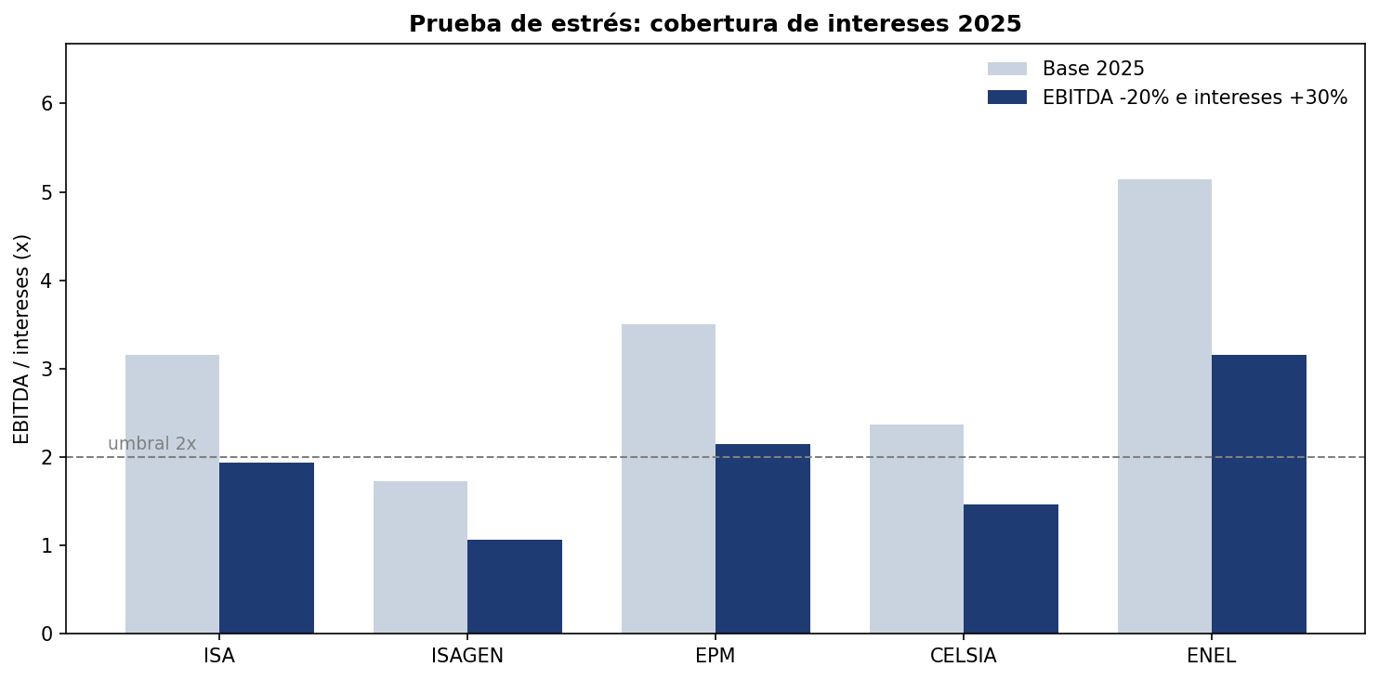
Camino cuantitativo: prueba de estrés sobre 2025
Golpes tomados de la propia serie: EBITDA −20% (en El Niño 2016 ISAGEN cayó 30% y Celsia 28%) · intereses +30% (tasas 2022-23) · ambos. Alerta: cobertura < 2x
Emisor | Base | EBITDA −20% | Int. +30% | Ambos | Lectura
ENEL | 5,1x | 4,1x | 4,0x | 3,2x | Aguanta de sobra
EPM | 3,5x | 2,8x | 2,7x | 2,2x | Aguanta, con poco margen
ISA | 3,2x | 2,5x | 2,4x | 1,9x | Cruza 2x solo con ambos
CELSIA | 2,4x | 1,9x | 1,8x | 1,5x | Cruza con cualquiera
ISAGEN | 1,7x | 1,4x | 1,3x | 1,1x | Bajo 2x sin golpe
Cobertura de intereses (EBITDA / intereses) por escenario. Un analista no aplica el mismo golpe a todos: ISA es transmisión regulada, sus ingresos no dependen de la lluvia; su riesgo son las tasas y el dólar.
Las correlaciones de Spearman entre los indicadores, sobre las mismas 55 observaciones, están en el notebook 02, sección 6.
9
Notes:
[5:15–5:55] Camino cuantitativo: qué pasa si el entorno empeora. Tomé las cifras de 2025 y apliqué golpes que ya están en la serie: EBITDA menos veinte por ciento —un golpe intermedio, porque en El Niño de 2016 ISAGEN cayó casi treinta— e intereses más treinta por ciento, como la subida de tasas de 2022 y 2023. Enel y EPM aguantan. ISA cruza el umbral de dos veces solo con los dos golpes juntos, y uno de ellos no le aplica porque es transmisión regulada. ISAGEN ya está por debajo de dos sin ningún golpe, y Celsia cruza con cualquiera de los dos.

Slide 11
Conclusiones
De menor a mayor riesgo — scorecard S&P: ENEL 0,2% · EPM 0,5% · ISA 0,5% · ISAGEN 2,2% · CELSIA 2,2%
Según Altman Z''-EM: EPM 0,2% · ENEL 0,5% · ISA 2,2% · ISAGEN 5,5% · CELSIA 5,5%
El apalancamiento solo no basta
El negocio pesa tanto como el balance
ISA es la más endeudada de las cinco, con 4,27 veces EBITDA, y queda tercera. Su deuda es la más barata y su negocio es transmisión regulada. Quien más debe no es quien más riesgo tiene.
ISA y Celsia tienen el mismo perfil financiero y terminan a dos escalones de distancia, solo por el perfil de negocio. Si lo hubiera supuesto igual para todos, ese hallazgo no aparece.
Dos modelos, un diagnóstico y una discrepancia
La liquidez rompe el empate
S&P y Altman coinciden en cuatro de cinco emisores pese a usar insumos distintos. Discrepan en ISA, y como ninguno de los cinco tiene calificación de agencia, esa divergencia se explica, no se resuelve.
Celsia e ISAGEN quedan en la misma clasificación. Lo que pone a Celsia de última es la liquidez: 0,41 veces, la peor de las cinco, y es la única que cruza el umbral de cobertura con cualquier golpe.
Limitaciones que declaro: la clasificación no es una calificación, le falta el tope por riesgo soberano; las PD son tasas históricas globales, no colombianas; ningún emisor revela líneas de crédito comprometidas, así que la liquidez se reporta aparte; en Altman no se aplican los ajustes cualitativos por soberano y moneda.
Con más tiempo: Merton/KMV para las dos que cotizan, FFO/deuda como ratio núcleo, y el tope por riesgo soberano.
Notes:
[6:15–7:00] Para cerrar, cuatro conclusiones. La primera: el apalancamiento solo no basta. ISA es la más endeudada de las cinco y queda tercera, porque su deuda es la más barata y su negocio es regulado. La segunda: el negocio pesa tanto como el balance. ISA y Celsia tienen el mismo perfil financiero y terminan a dos escalones de distancia, solo por el perfil de negocio; si lo hubiera supuesto igual para todos, como hace la mayoría de replicaciones, ese hallazgo no aparece. La tercera: dos modelos con insumos distintos coinciden en cuatro de cinco, y donde discrepan, en ISA, no hay árbitro porque ninguno de los cinco tiene calificación de agencia. Y la cuarta: la liquidez es la que rompe el empate entre Celsia e ISAGEN. Declaro las limitaciones que ven abajo. Todo el código, los cincuenta y cinco XBRL y el informe están en el repositorio. Gracias.

